Slide 1

Приложение «HBFS» для тренажерного зала
Дисциплина: Программная инженерия
Выполнил студент гр. 19-КБ-ПИ2
Харченко Анатолий Сергеевич
Руководитель: канд. Техн. наук
доц. Мурлина Владислава Анатольевна

Slide 2

Программа
поможет вам:
Узнать информацию о зале
Выбрать удобное время для тренировок
Выбрать одного из лучших тренеров
Записаться на тренировку не приезжая лично
Удалить свою запись на тренировки удаленно

Slide 3
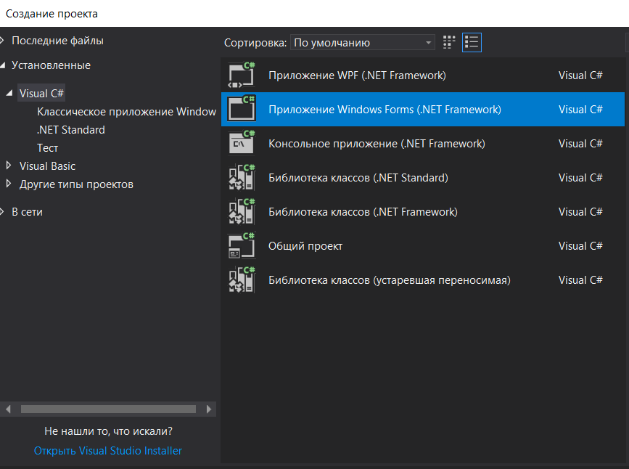
Среда разработки
В качестве среды разработки была выбрана программа Microsoft Visual Studio Язык программирования С# Интерфейс программирования – Window Forms

Slide 4
Плюсы работы с базой
данных MySQL:
Скорость
Масштабируемость
Безопасность
Обширный функционал
Простота в использовании

Slide 5
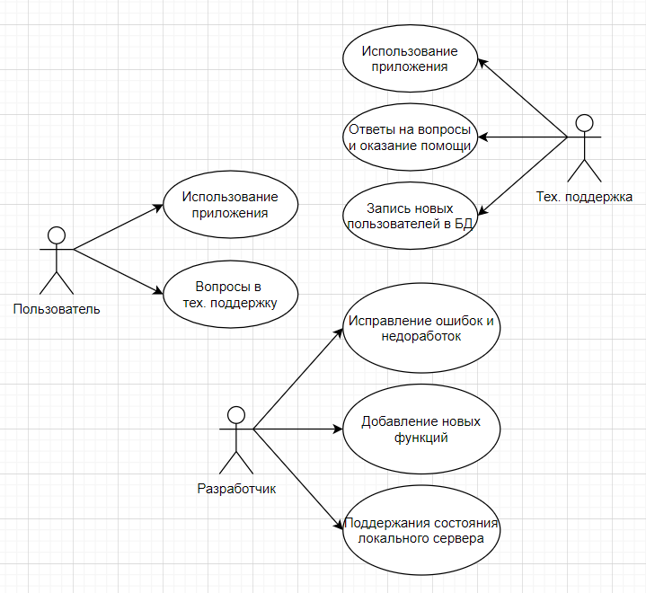
Варианты использования
программного продукта
В программе доступно огромное количество функций как для пользователя, так и для сотрудников. Удобный и интуитивно понятный интерфейс поможет быстро разобраться со всеми возможностями приложения.

Slide 6

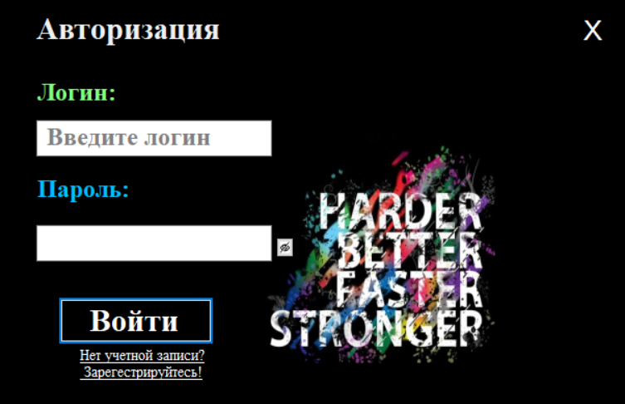
Окна для регистрации/авторизации пользователя
Интуитивно понятный интерфейс
Уникальность логинов у аккаунтов
Защита данных ранее зарегистрированных пользователей

Slide 7
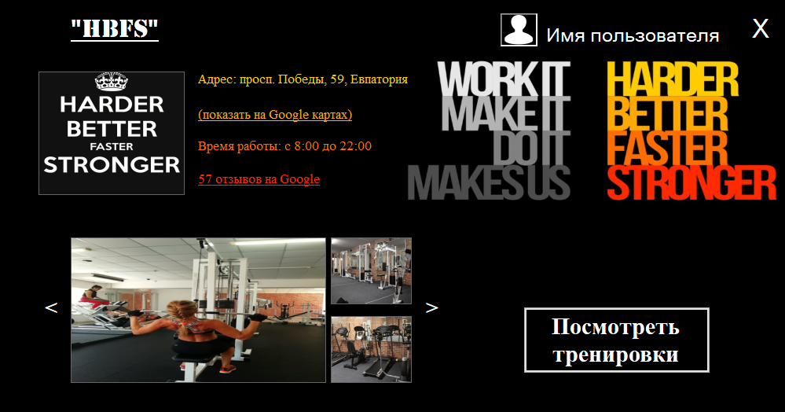
Стартовое меню
Индивидуальный и интересный дизайн
Простой интерфейс
Вся необходимая информация
Доступ к сайту тренажерного зала
Просмотр фотографий зала

Slide 8
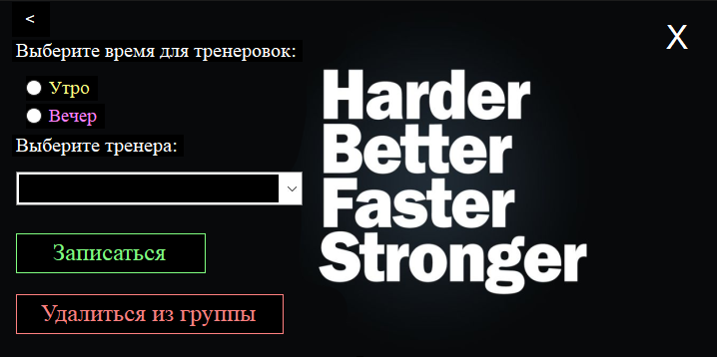
Окно для взаимодействия с
тренировочным процессом
Возможность возвращения к меню
Выбор времени для тренировок
Выбор подходящего тренера по времени
Возможность записаться на тренировки
Доступ к удалению уже существующей записи на занятия
Защита от некорректных действий пользователя в окне

Slide 9
Спасибо за внимание!

